Slide 1


Hệ thống quản lý thư viện tài liệu điện tử số
Công ty cổ phần Rikkeisoft
Thực tập chuyên ngành
Người hướng dẫn: Nguyễn Phúc Nguyên
Sinh viên thực hiện: Tạ Quang Tùng
MSV: 21000712
Email: taquangtung_t66@hus.edu.vn
Lớp: K66A2 – Toán tin
Notes:
Giới thiệu và nêu lý do chọn đề tài này với thực trạng ngày nay

Slide 2
Nội dung chính
1. Giới thiệu bộ công nghệ sử dụng
2. Xây dựng mô hình quản lý thư viện tài liệu điện tử số với FastAPI
3. Xây dựng hệ thống trợ lý ảo hỗ trợ quản lý thư viện với Tkinter
4. Xây dựng mô hình kiểm thử hệ thống với Streamlit
5. Kết quả đạt được của dự án
6. Tài liệu tham khảo

Slide 3
Giới thiệu bộ công nghệ sử dụng
1
Notes:
Giới thiệu và nêu lý do chọn đề tài này với thực trạng ngày nay

Slide 4




Python Programming

Slide 5


Database – SQLite
SQLite là phần mềm quản lý cơ sở dữ liệu không cần tới máy chủ và cấu hình phức tạp, trong đó dữ liệu được lưu trữ tại 1 file duy nhất có định dạng là file.db (khá thuận lợi).
Ưu điểm:
Cấu hình nhẹ và dễ tích hợp
Xử lý tác vụ truy vấn nhanh chóng
Mã nguồn mở miễn phí
Nhược điểm:
Giới hạn về hiệu suất khi làm việc với dữ liệu lớn
Tính bảo mật còn kém và hạn chế

Slide 6





Giao diện người dùng

Slide 7
Xây dựng mô hình quản lý thư viện tài liệu điện tử số
2
Notes:
Giới thiệu và nêu lý do chọn đề tài này với thực trạng ngày nay

Slide 8
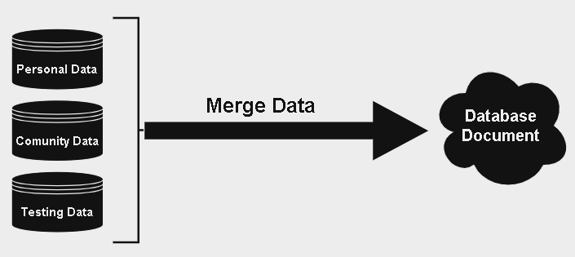
Mô tả bộ dữ liệu
Bộ dữ liệu trong dự án là được chia ra thành 3 phần chính:
Dữ liệu cá nhân: gồm 15 cuốn tài liệu tự biên soạn
Dữ liệu cộng đồng: gồm 10 cuốn tài liệu cộng đồng
Dữ liệu tập Test: lên tới 42 cuốn tài liệu được thử nghiệm trong quá trình xây dựng và phát triển hệ thống
Ngoài ra, ai cũng có thể trở thành tác giả của chính những tác phẩm của mình tạo ra bằng cách đăng tải và chia sẻ tài liệu trên hệ thống cho cộng đồng cùng tương tác.
Bộ dữ liệu ban đầu

Slide 9
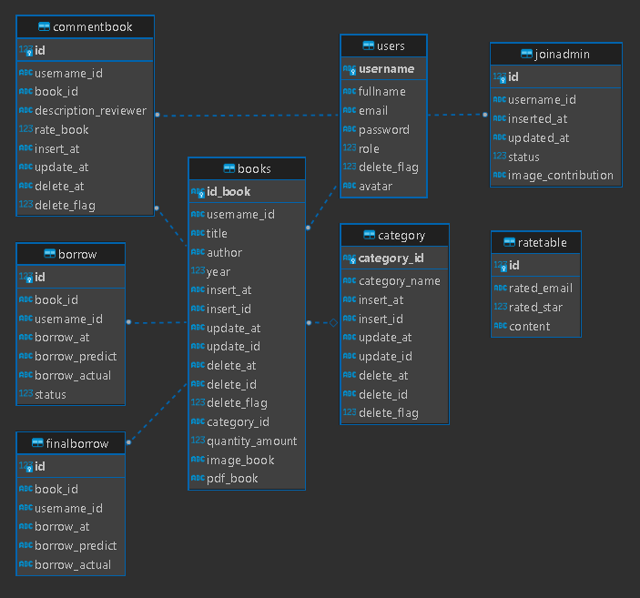
Hệ quản trị CSDL
Cấu trúc bảng tuân thủ theo nguyên tắc chuẩn hóa dữ liệu với các bảng chính nhằm để lưu trữ thông tin về User, Book, Category, Student, Borrow, Comment, Admin Request, ...
Ngoài lưu trữ thông tin dữ liệu cơ bản như trên thì hệ thống còn cho phép lưu trữ thêm dữ liệu đa phương tiện (Media Storage) như Image, PDF thông qua đường dẫn tương tối của tập tin dữ liệu.
Sơ đồ quan hệ cơ sở dữ liệu ERD
Sơ đồ quan hệ cơ sở dữ liệu ERD
Notes:
ERD - Entity RelationshipDiagram

Slide 10
Các chức năng chính
Mượn trả tài liệu điện tử
Trang cá nhân
Quản lý sách
Hệ thống quản lý thư viện tài liệu điện tử số
Đăng nhập
Đăng ký
Đăng xuất
Quản lý thể loại
Quản lý nhân sự
Thông tin chi tiết
Gửi phản hồi
Gửi yêu cầu

Slide 11

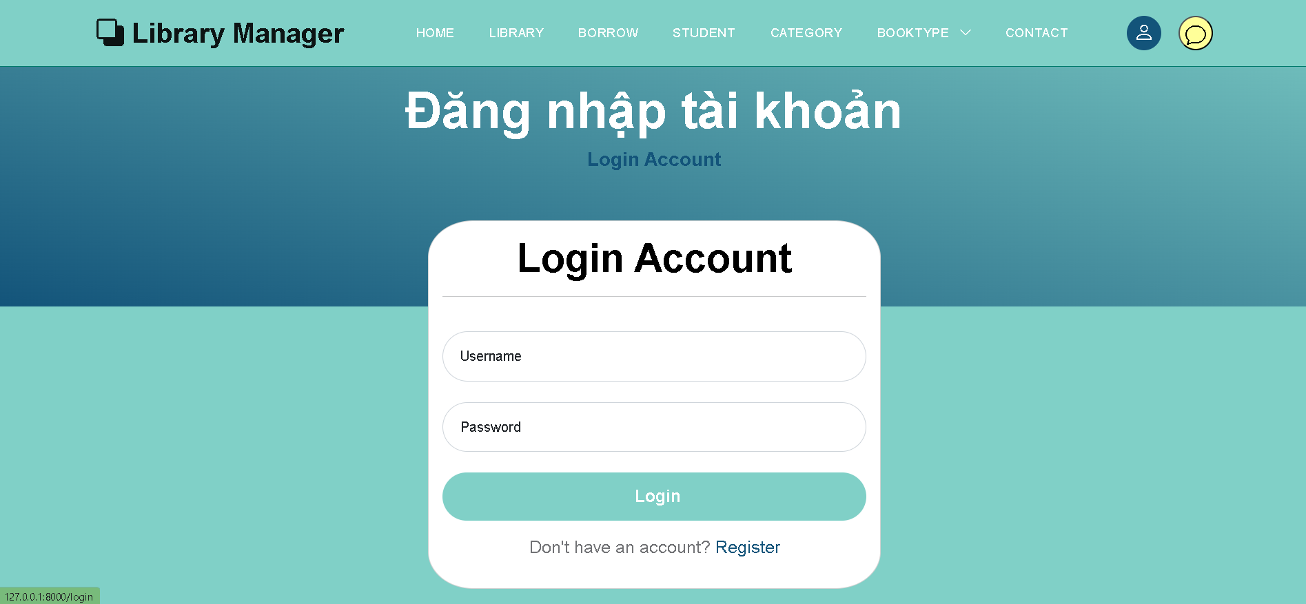
Đăng ký và Đăng nhập
a) Giao diện người dùng:
Trang đăng ký
Trang đăng nhập
Lưu ý: username là duy nhất (không được trùng với bất kỳ username nào khác đã tồn tại trong hệ thống)

Slide 12
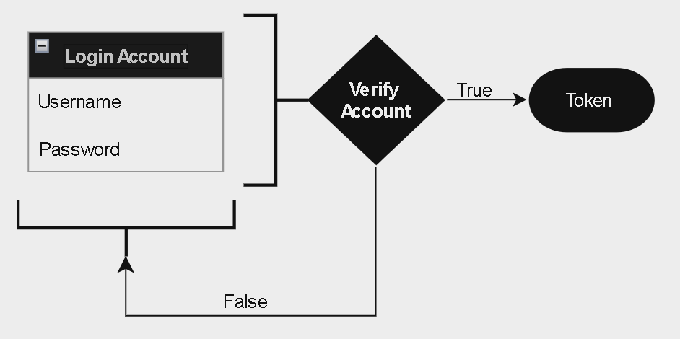
Đăng nhập tài khoản
2. Quy trình đăng nhập:
Mã hóa thông tin JWT truyền tải thông tin dưới dạng JSON được mã hóa trong việc xác thực và phân quyền để duy trì đăng nhập:
Header.Payload.Signature
Thuật toán HS-256 là thuật toán băm có khóa đối xứng, đây là phương pháp thường dùng để ký và xác thực thông tin JSON Web Tokens.
Có rất nhiều thuật toán khác mà ta có thể tham khảo như: RS256, PS256, ES256, ...
Quy trình đăng nhập tài khoản
Notes:
Xác thực – Authentication
Phân quyền - Authorization

Slide 13
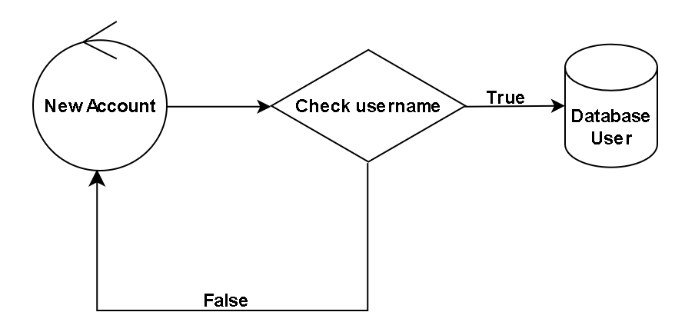
Đăng ký tài khoản
3. Quy trình đăng ký:
Quy trình đăng ký tài khoản

Slide 14
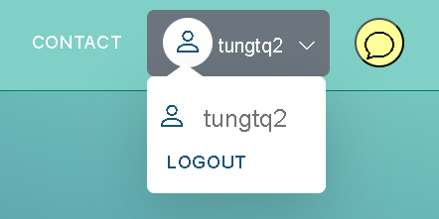
Đăng xuất tài khoản
Đăng xuất tài khoản

Slide 15
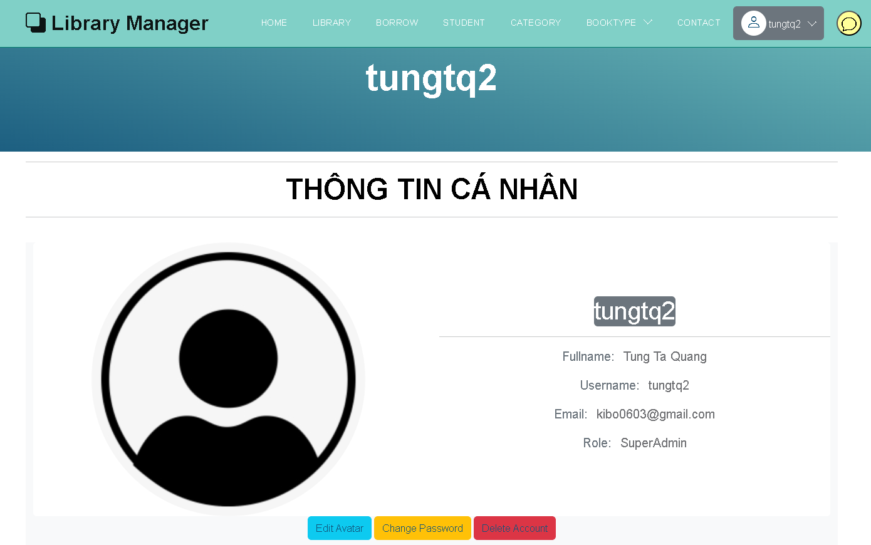
Trang cá nhân
1. Thông tin cá nhân:
Hệ thống cung cấp 3 chức năng chính: Edit Avatar, Change Password, Delete Account.
Có 4 mức phân quyền cho người dùng, đó là: Customer, User, Admin, SuperAdmin.
Thông tin chi tiết Avatar

Slide 16
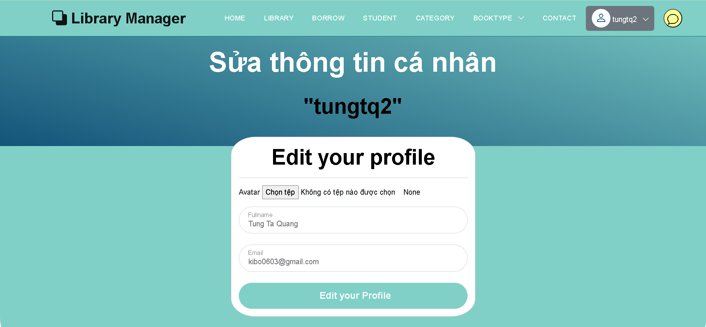
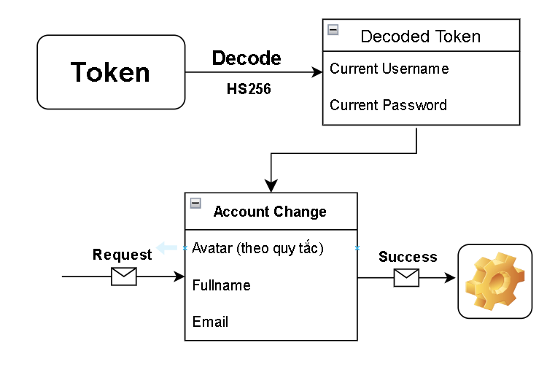
Trang cá nhân
2. Chỉnh sửa trang cá nhân:
Chỉnh sửa trang cá nhân
Quy trình thay đổi trang cá nhân
Lưu ý: Quy tắc đổi tên ảnh trong CSDL là: avatars/username_imagefile.jpg

Slide 17
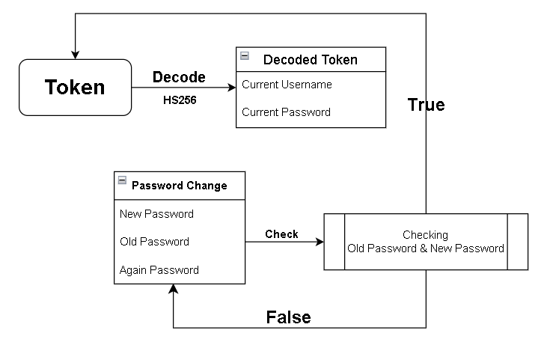
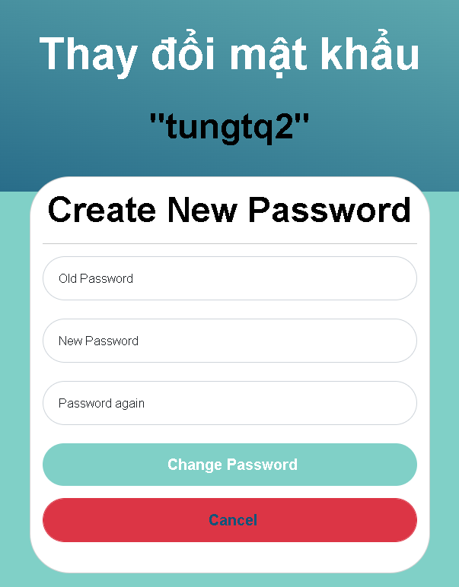
Trang cá nhân
3. Thay đổi mật khẩu:
Quy trình thay đổi mật khẩu

Slide 18
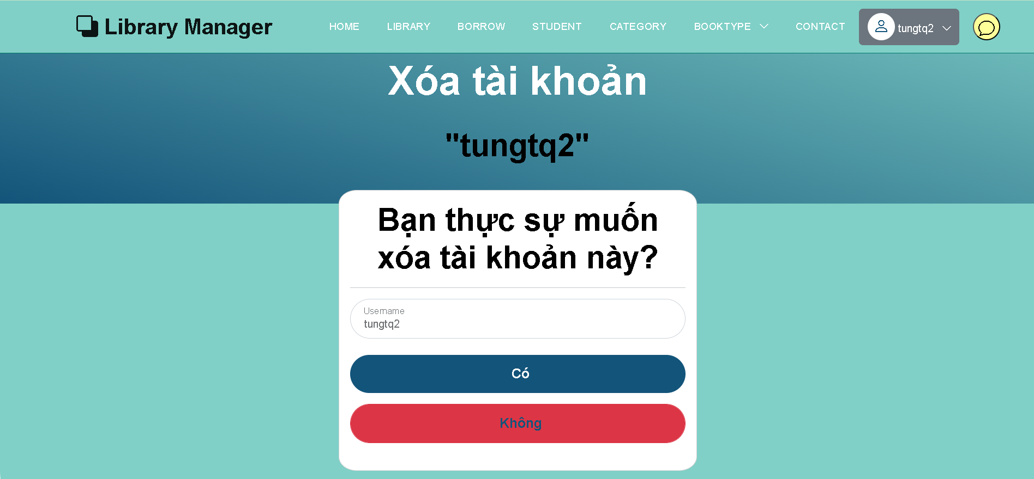
Trang cá nhân
4. Xóa tài khoản:

Slide 19
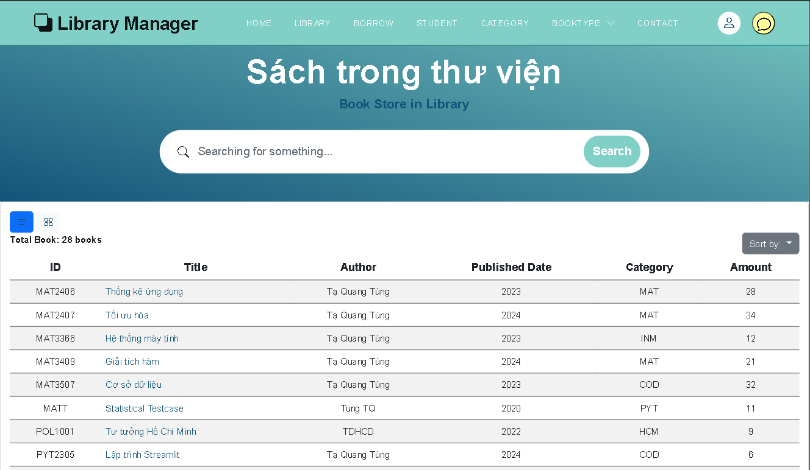
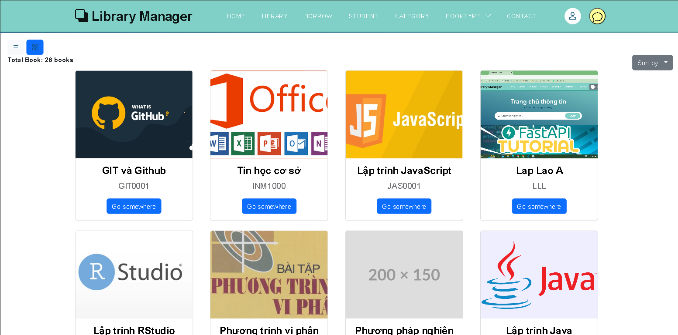
Quản lý sách thư viện
1. Giao diện hiển thị:
Giao diện tài liệu có 10 cuốn
Giao diện tài liệu có 12 cuốn
Lưu ý: Các tài liệu được hiển thị mặc định và sắp xếp theo ID BOOK.

Slide 20
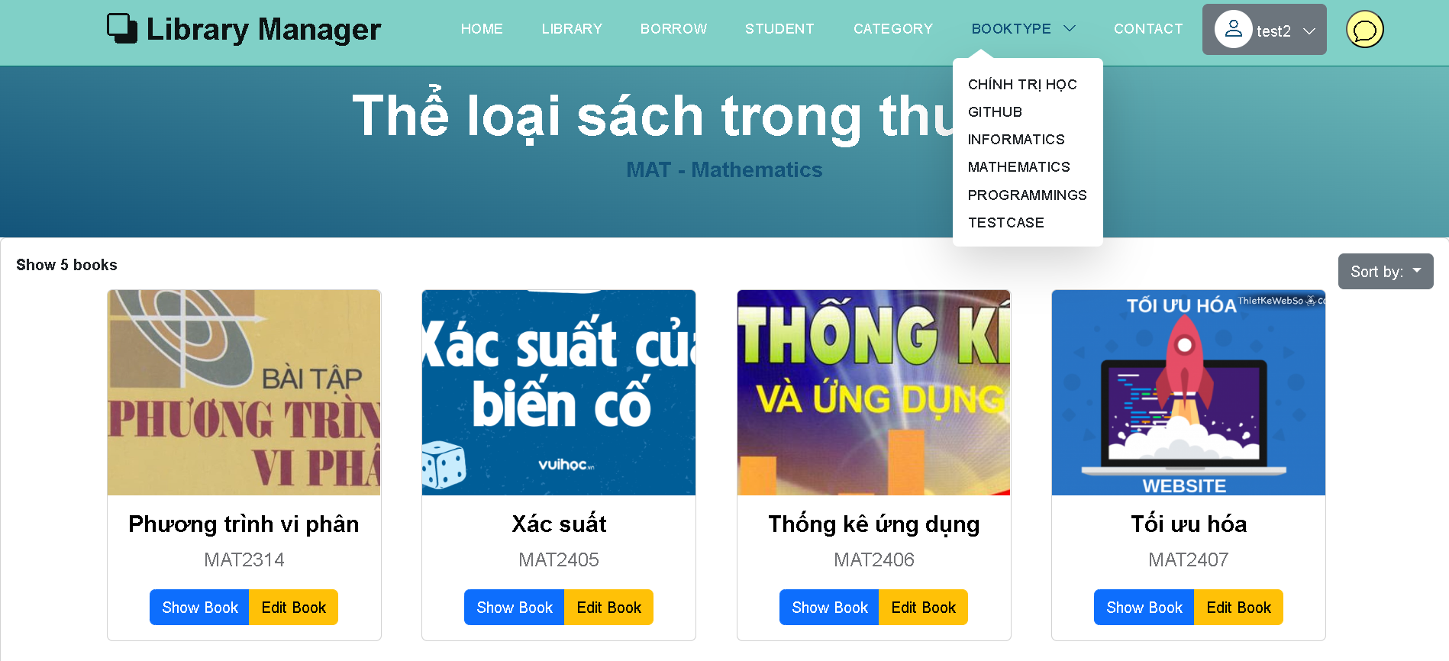
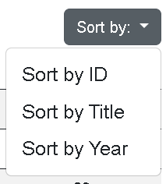
Quản lý sách thư viện
2. Sắp xếp và tìm kiếm:
Giao diện sắp xếp tài liệu sách được tích hợp với tất cả những cuốn sách và chúng sẽ sắp xếp theo yêu cầu cụ thể như: ID Book, Title Book, Year.
Giao diện tìm kiếm tài liệu đơn giản, cho phép người dùng tìm những cuốn sách theo ID Book, Title Book, Author, Year và Category.

Slide 21
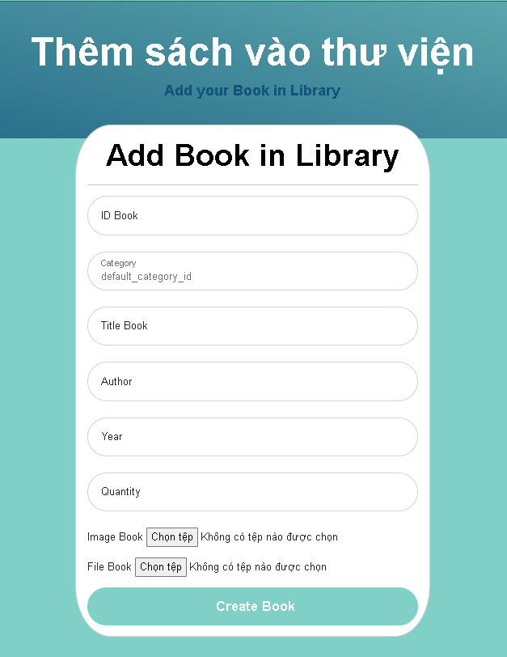
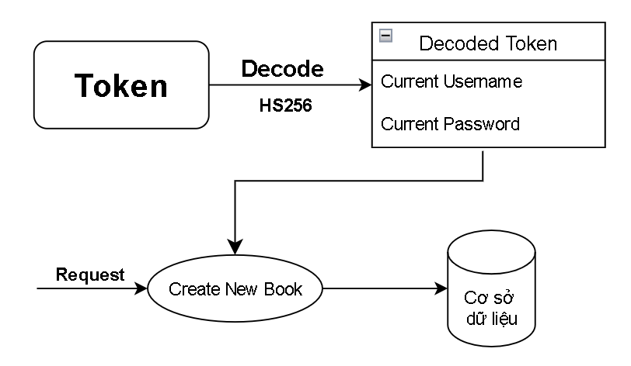
Quản lý sách thư viện
3. Tạo mới sách:
Quy tắc đặt tên file cần chỉnh sửa:
Image Book –> books/username_imagefile.png
Book –> files/username_filename.pdf

Slide 22
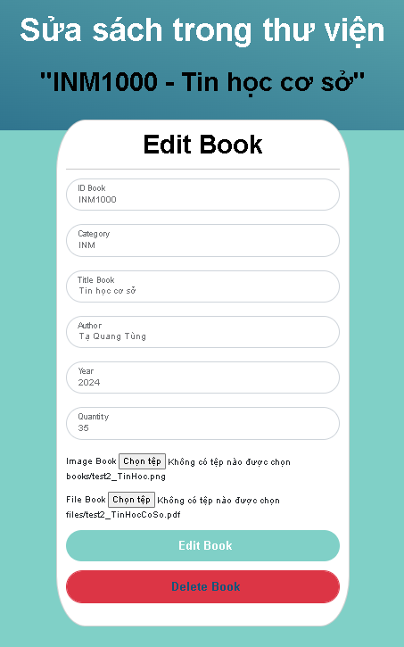
Quản lý sách thư viện
4. Sửa dữ liệu sách:
Khả năng chỉnh sửa sách tùy thuộc vào Role:
Điều kiện cần: có tài khoản và đang đăng nhập hệ thống
Điều kiện đủ:
- Role ≠ 2 (User, Admin) chỉ được phép chỉnh sửa sách của chính mình tạo ra
- Role = 2 (SuperAdmin) có thể chỉnh sửa thông tin mọi cuốn sách
Quy tắc sửa đổi tên file:
Image Book –> books/username_uniqueSuffix_imagefile.pngFile
Book –> files/username_uniqueSuffix_filename.pdf
Lưu ý: uniqueSuffix là mã random gồm 8 ký tự.

Slide 23
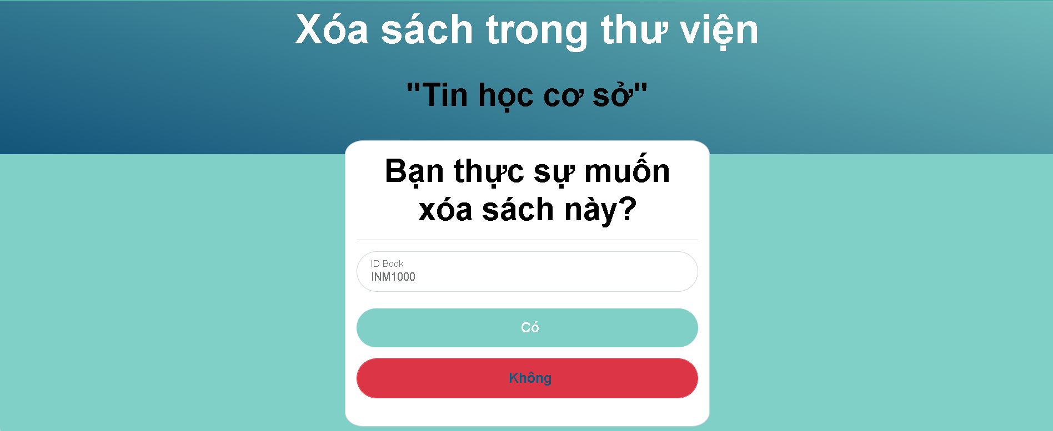
Quản lý sách thư viện
5. Xóa dữ liệu sách:

Slide 24

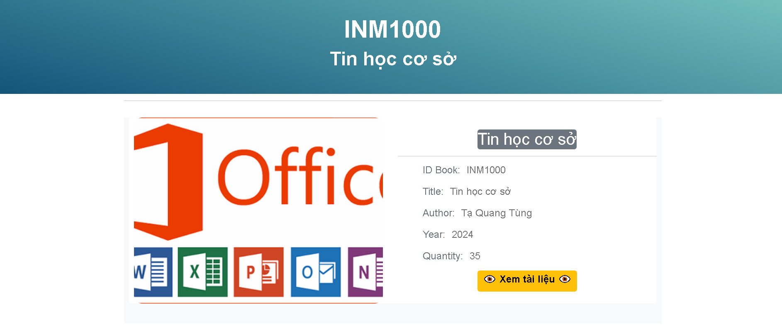
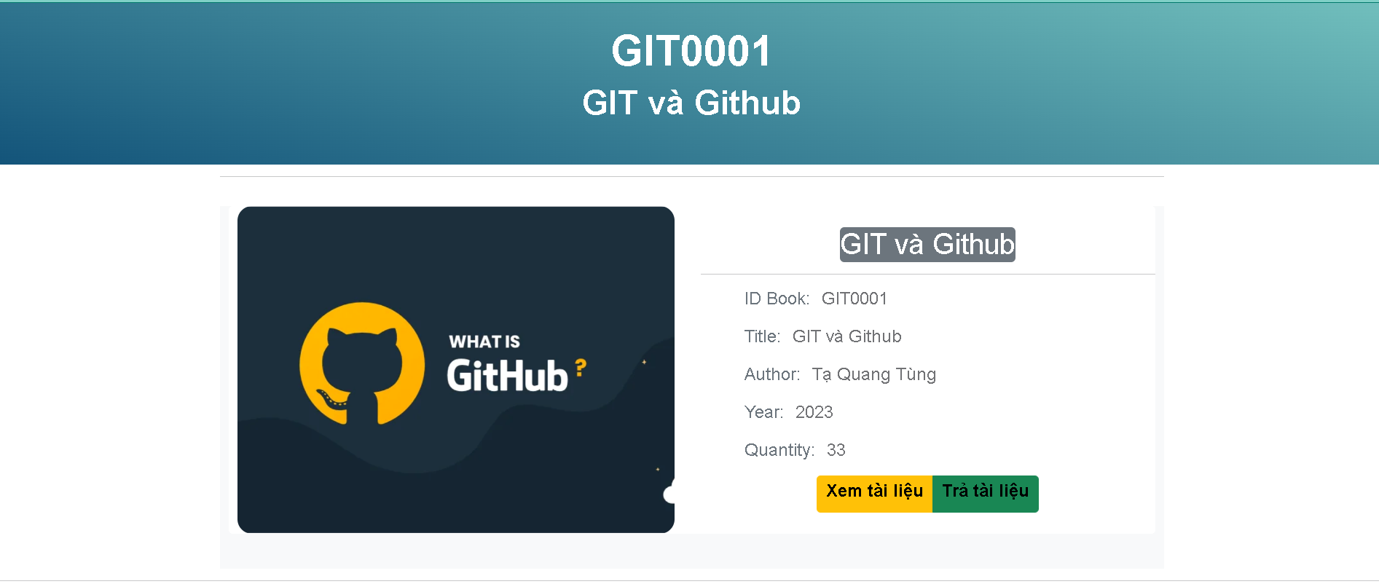
Quản lý sách thư viện
6. Thông tin chi tiết sách:
Tùy từng quyền được hệ thống phân cho người dùng mà có thể truy cập vào dữ liệu sách:
Role < 0 (Customer) thì không có quyền xem và đọc tài liệu đó.
Role = 0 (User) thì có thể xem sách mình tạo ra, nếu không phải thì phải mượn sách trong thời hạn 10 ngày (chỉ xem và đọc sách mượn).
Role = 1 (Admin) và Role = 2 (SuperAdmin) thì có thể xem và đọc tài liệu miễn phí không giới hạn, gần giống với nạp VIP tài khoản.

Slide 25
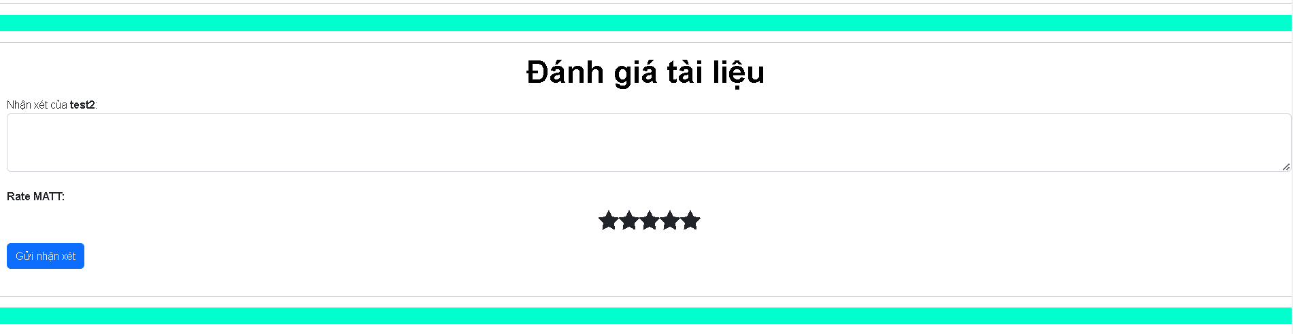
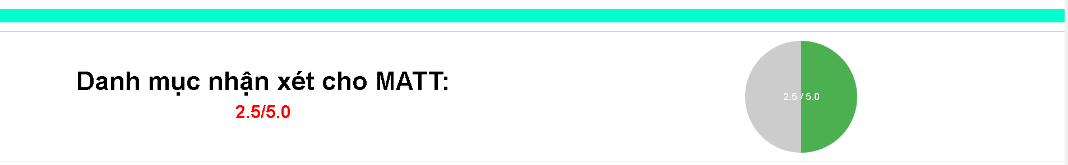
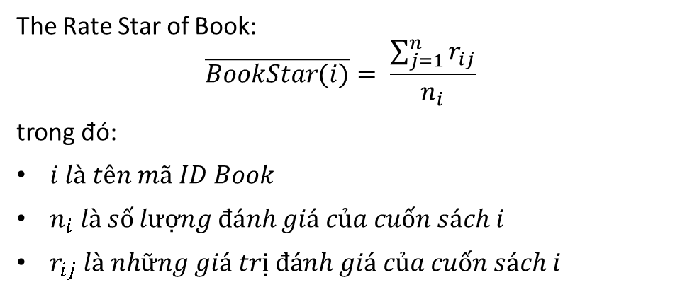
Quản lý sách thư viện
7. Đánh giá tài liệu:
The Rate Star of Book:
$$\overline{BookStar(i)}= \frac{\sum_{j=1}^{n}{r_{ij}}}{n_{i}}$$
trong đó:
$i là tên mã ID Book$
$n_{i} là số lượng đánh giá của cuốn sách i$
$r_{ij} là những giá trị đánh giá của cuốn sách i$

Slide 26
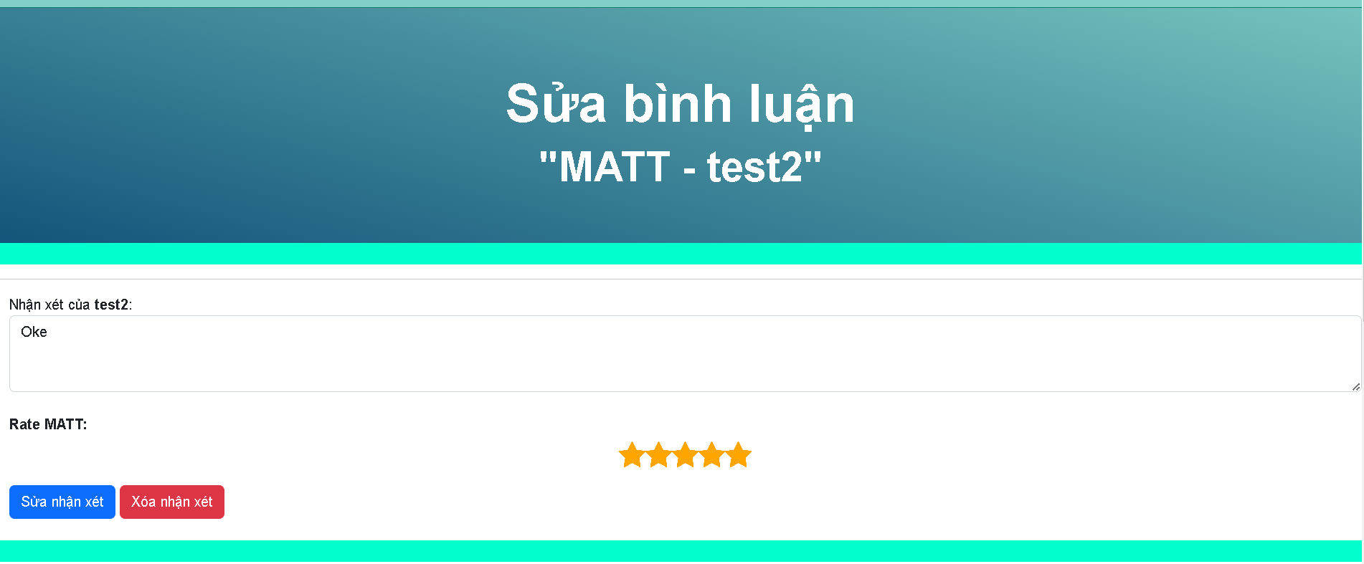
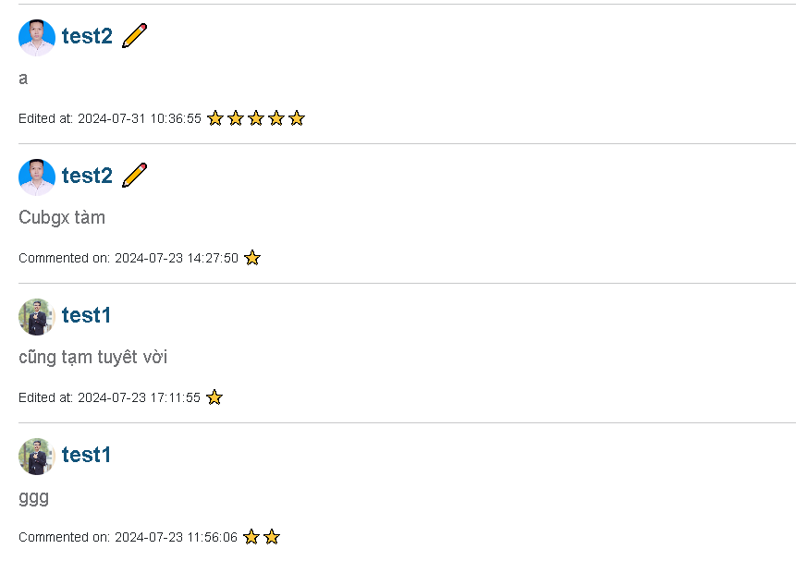
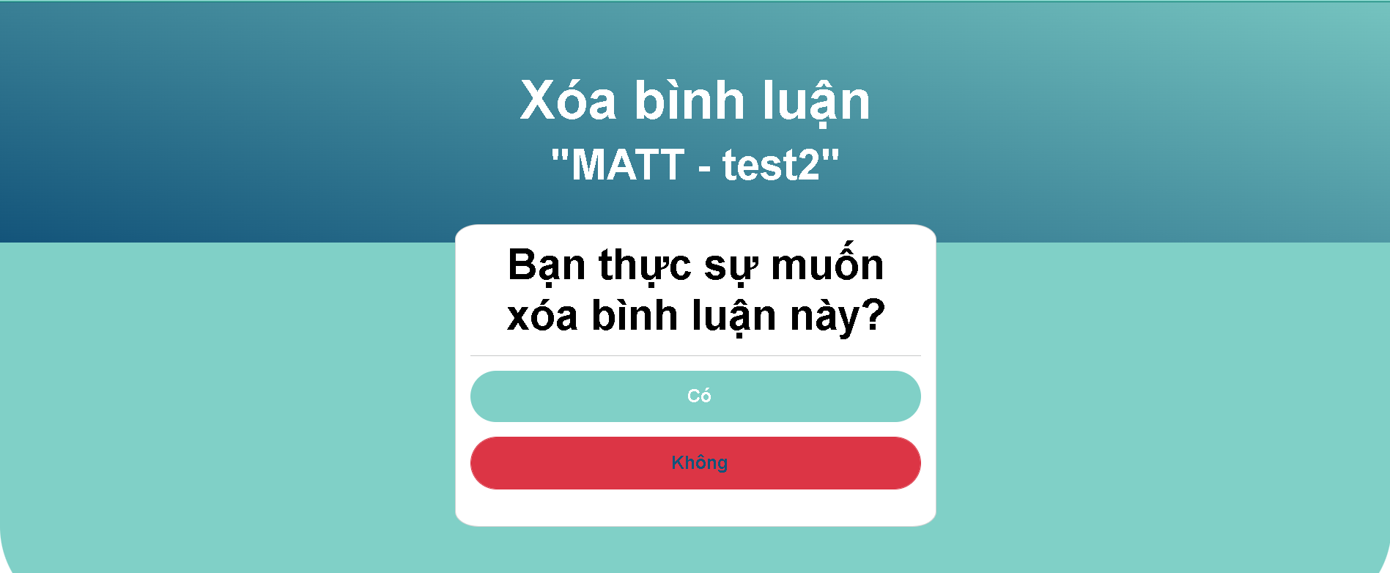
Quản lý sách thư viện

Slide 27
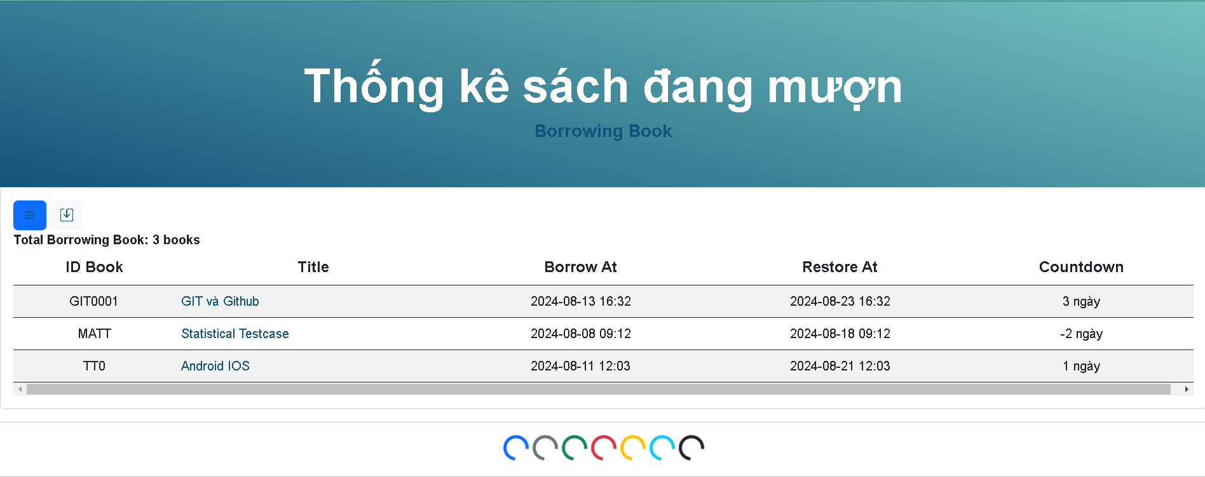
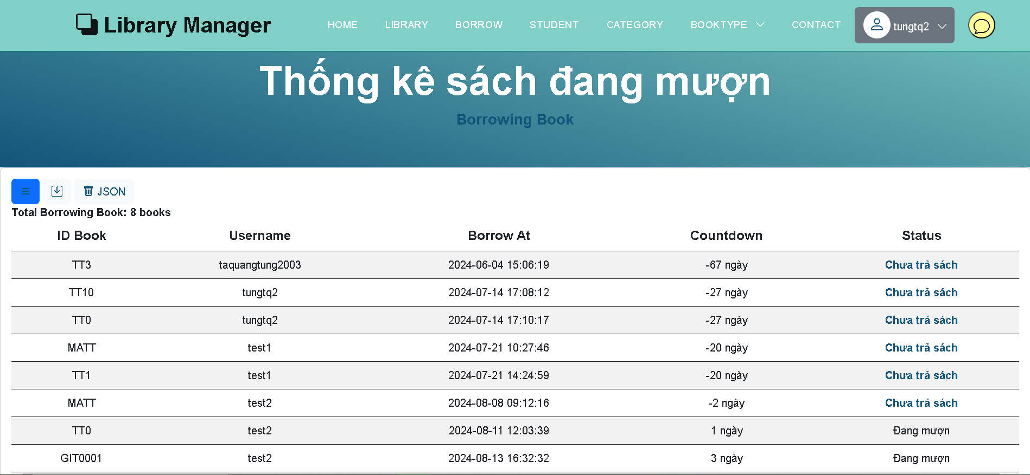
Mượn trả tài liệu
1. Thống kê sách đang mượn:
Đối với User và Admin
Đối với SuperAdmin
Lưu ý: Riêng Admin thì Countdown dường như bị vô hiệu hóa vì khi đó người dùng đã có quyền xem tất cả tài liệu mà không cần phải mượn.

Slide 28
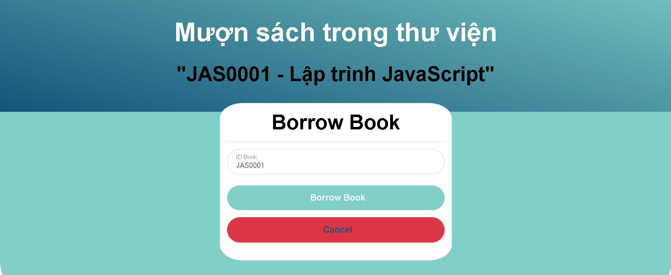
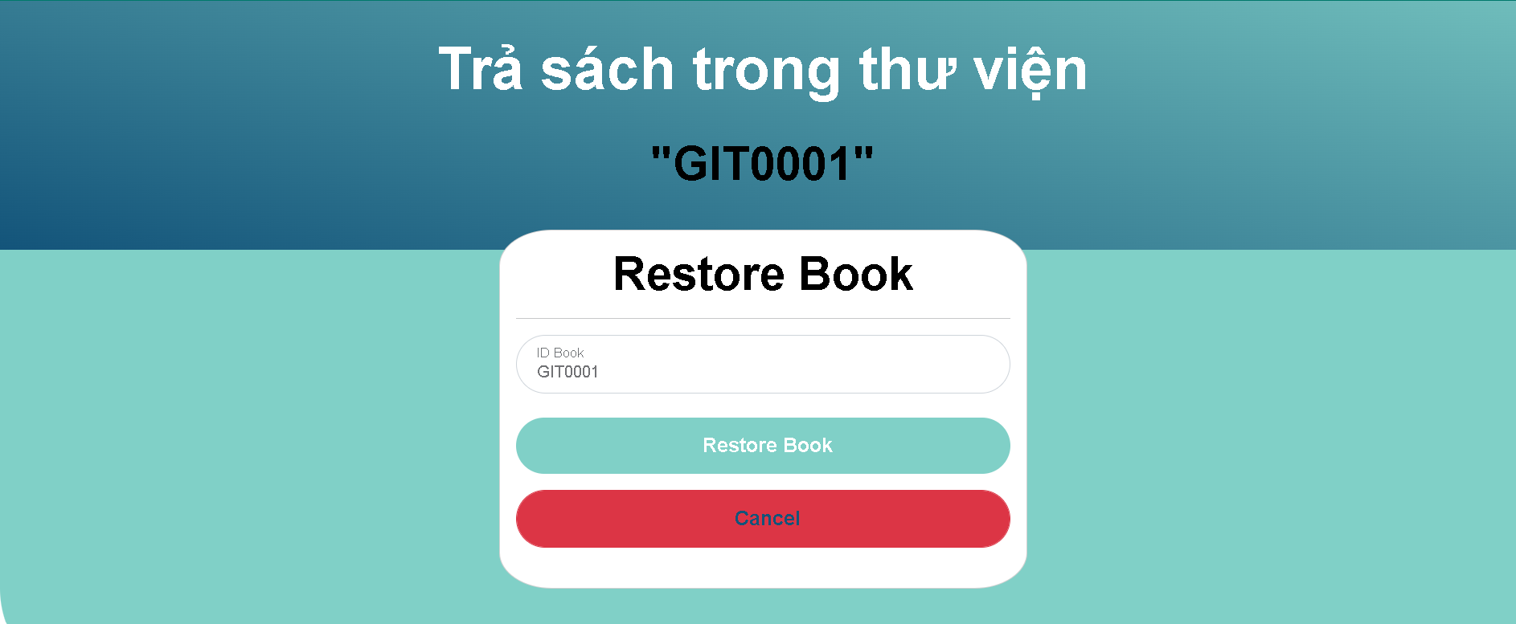
Mượn trả tài liệu
2. Chức năng mượn, trả tài liệu:
Mượn sách dành cho User (Role = 0)
Trả sách dành cho User (Role = 0)
Lưu ý: Riêng SuperAdmin, nếu bảng theo dõi thấy User mượn quá thời hạn thì buộc hệ thống sẽ tự động trả sách của người đó theo yêu cầu của Quản trị viên.

Slide 29
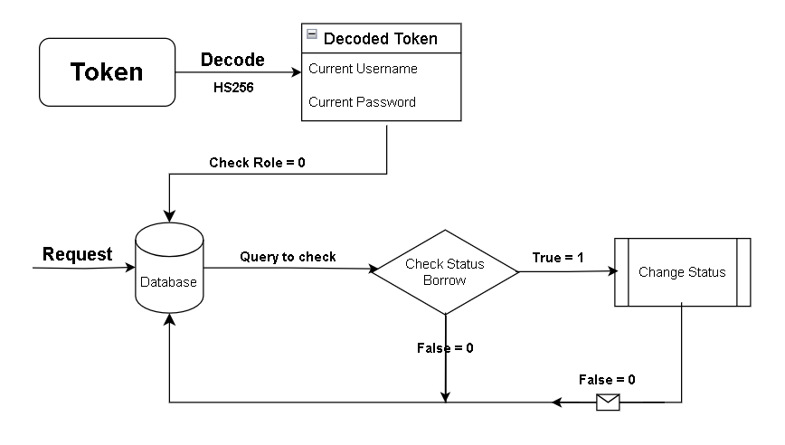
Mượn trả tài liệu
Quy trình gửi trả tài liệu điện tử

Slide 30
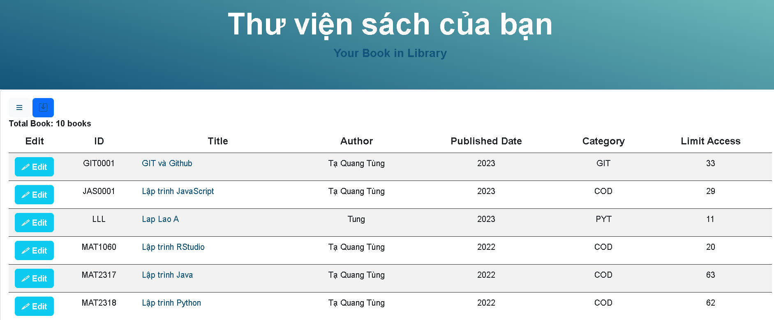
Mượn trả tài liệu
3. Thư viện sách cá nhân:
Lưu ý: trong trường hợp nếu bạn không muốn ai có thể xem được sách của mình thì có thể thay đổi Limit Access = 0.

Slide 31
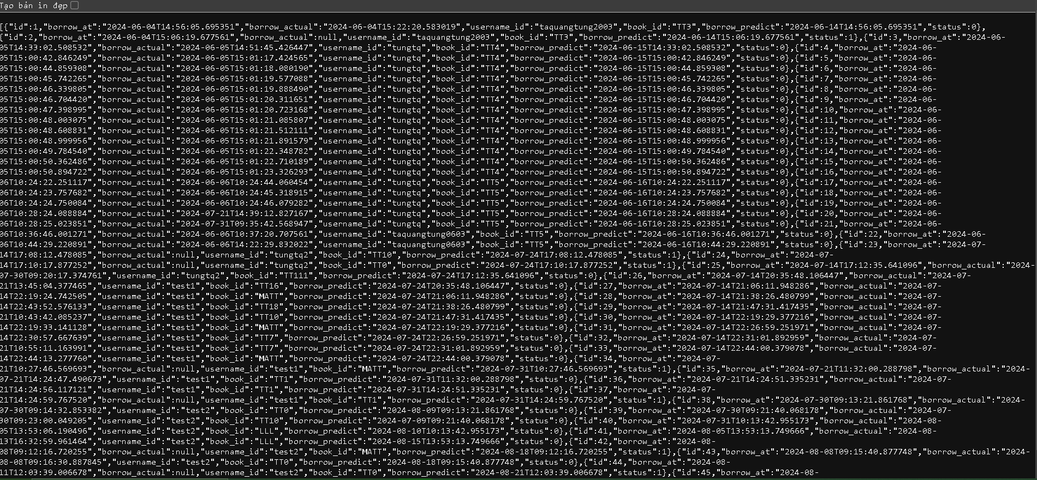
Mượn trả tài liệu
4. Lịch sử mượn, trả tài liệu:
Lưu ý: chỉ dành cho SuperAdmin trong việc kiểm thử và truy vết dữ liệu (không có giao diện).

Slide 32
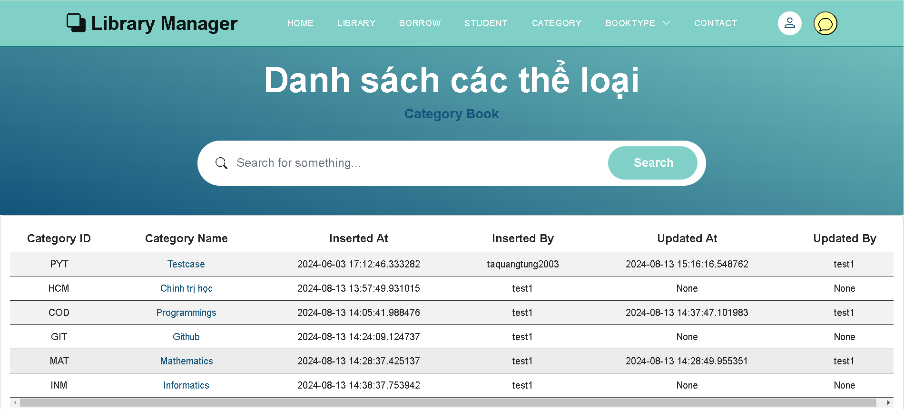
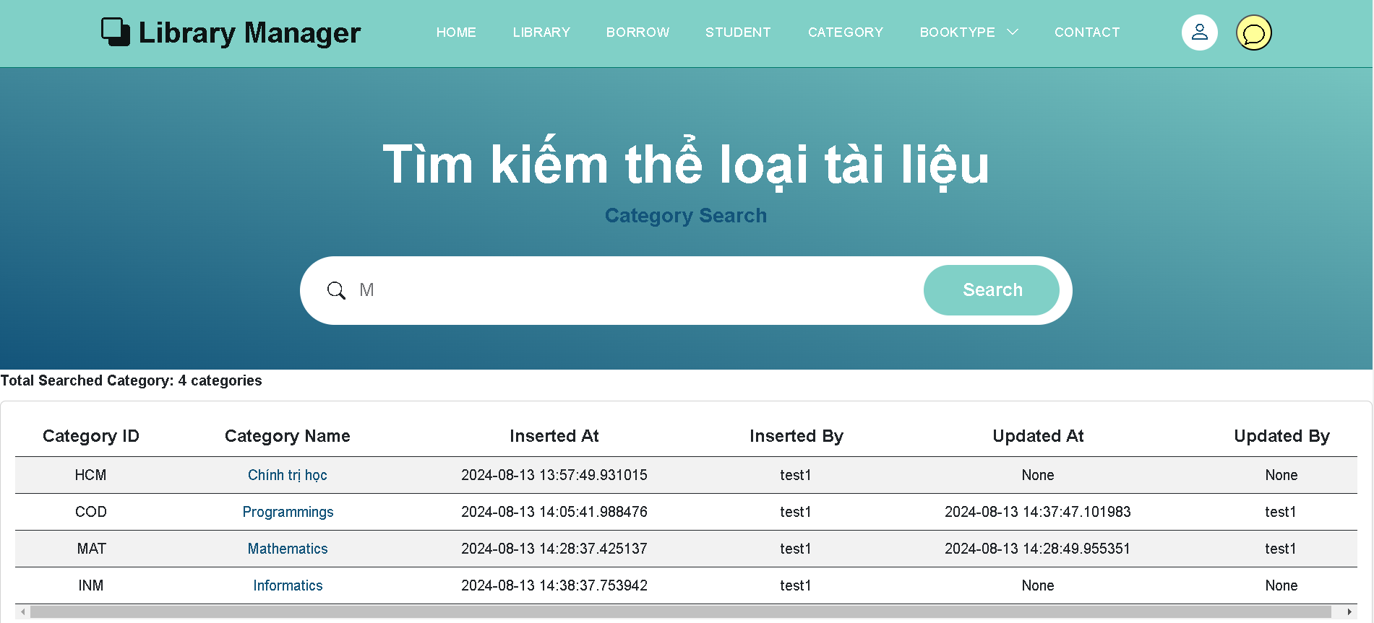
Quản lý thể loại
Danh sách thể loại
Tìm kiếm thể loại
Lưu ý: Các chức năng như Thêm, Sửa, Xóa các thể loại tài liệu tương tự với các chức năng quản lý sách.

Slide 33
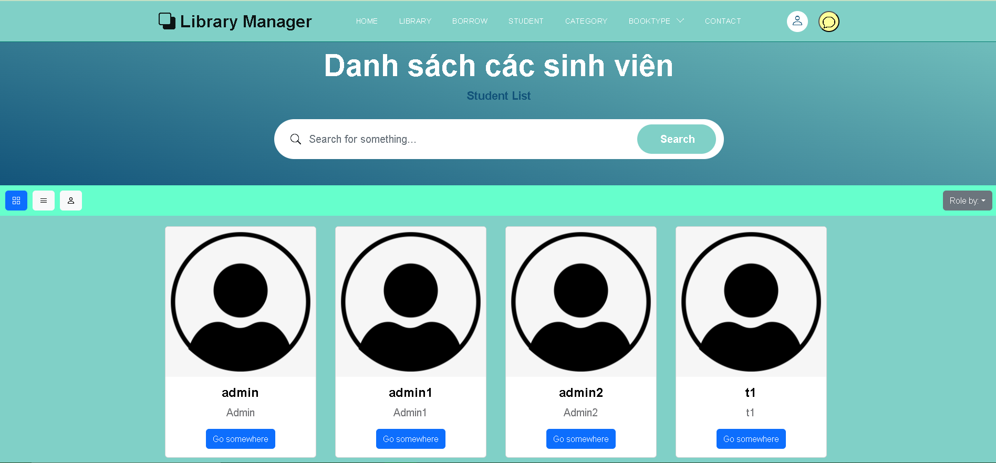
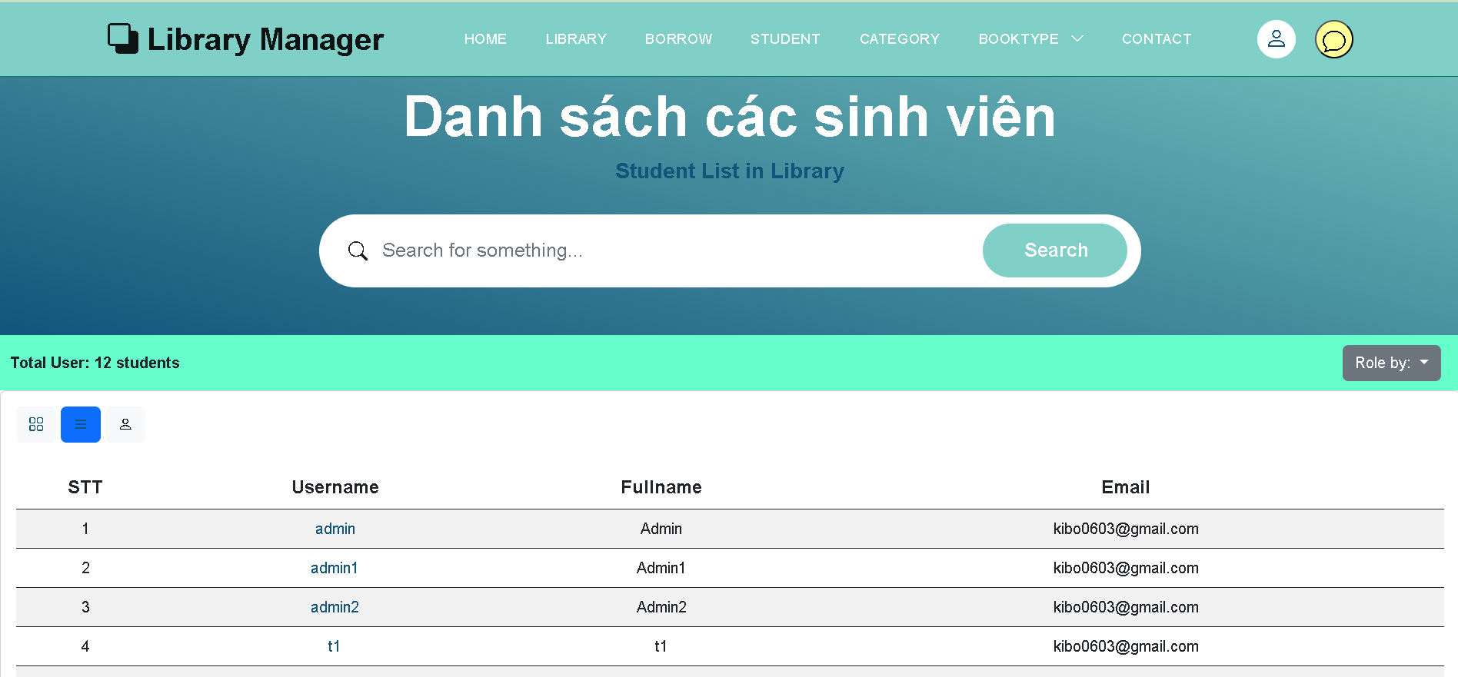
Quản lý nhân sự
1. Bộ giao diện chung:
Danh sách sinh viên loại 1
Danh sách sinh viên loại 2
Lưu ý: Danh sách sinh viên hiển thị dựa vào Username. Ta có thể tìm kiếm sinh viên, xem thông tin chi tiết sinh viên và lọc sinh viên theo quyền như các hệ thống quản lý đã trình bày phía trước.

Slide 34
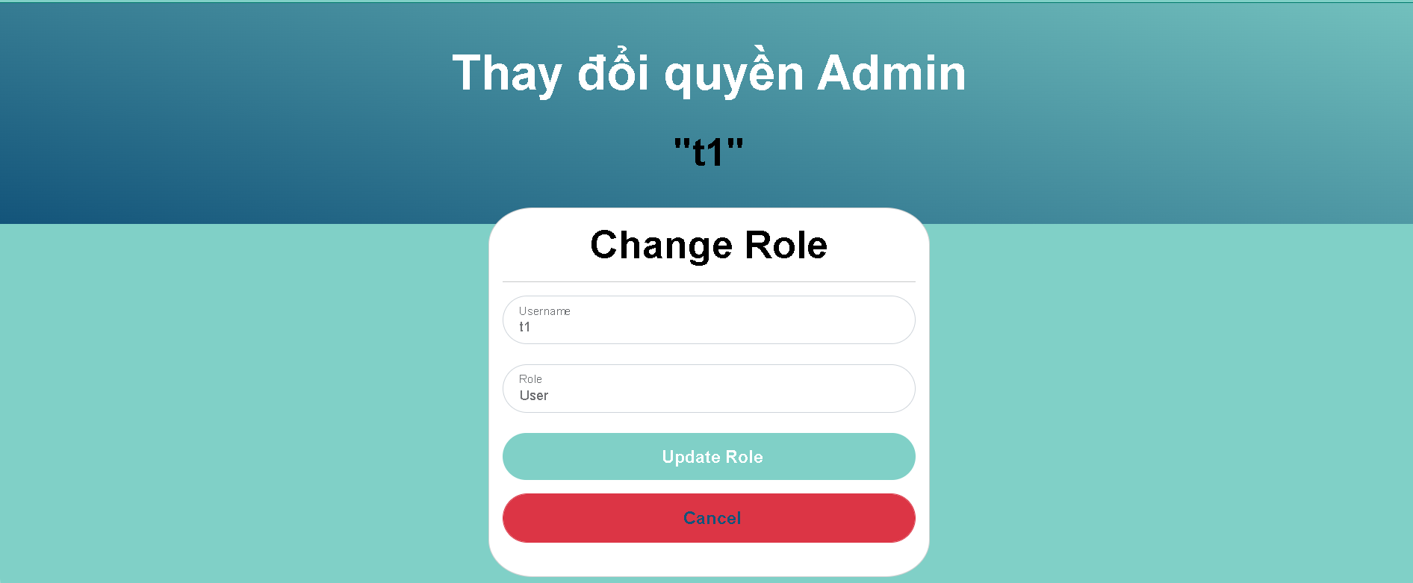
Quản lý nhân sự
2. Thay đổi mức phân quyền:
Các mức phân quyền cơ bản:
Customer (Role < 0) chưa có tài khoản
User (Role = 0) có tài khoản, chỉnh sửa một số thông tin bị giới hạn
Admin (Role = 1) có tài khoản nạp VIP, có thể trải nghiệm những tiện ích mà không bị giới hạn
SuperAdmin (Role = 2) là quản trị viên hệ thống, có tất cả các quyền thống kê, quản lý, truy xuất dữ liệu
Đặc biệt, sau khi cập nhập quyền thành công, hệ thống sẽ tự động gửi lại Email thông báo cho người dùng.
Chỉ dành cho SuperAdmin (Role = 2)
Lưu ý: Tính năng gửi Email tự động là một trong những mảng nhỏ của trí tuệ nhân tạo và học máy.

Slide 35
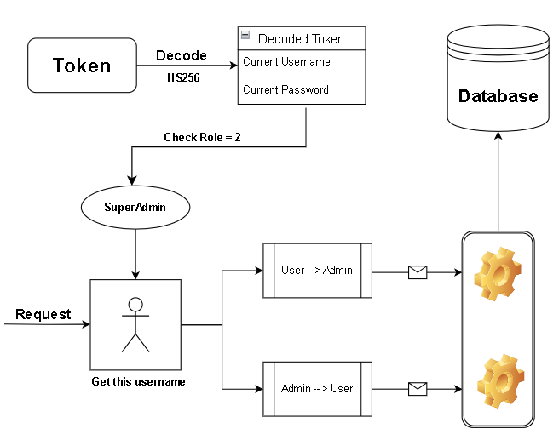
Quản lý nhân sự
Quy trình thay đổi quyền

Slide 36
Gửi yêu cầu JoinAdmin
1. Tạo yêu cầu JoinAdmin:
Giao diện "Tạo yêu cầu để Join Admin" cũng sẽ được hiển thị khác nhau tùy từng mức phân quyền:
Đối với Customer (Role < 0) thì người dùng sẽ cần đăng nhập tài khoản để có thể thực hiện được chức năng này
Đối với User (Role = 0) thì người dùng cần gửi thêm ảnh minh chứng đã chuyển khoản đóng góp tài liệu định dạng "image.png"hoặc "image.jpg" để hệ thống có thể gửi phản hồi yêu cầu cho SuperAdmin
Đối với Admin và SuperAdmin thì người dùng có thể trải nghiệm ngay những tiện ích không giới hạn của hệ thống
Ảnh minh chứng sẽ được lưu bởi đường dẫn tương đối:
contributions/contributor_username

Slide 37
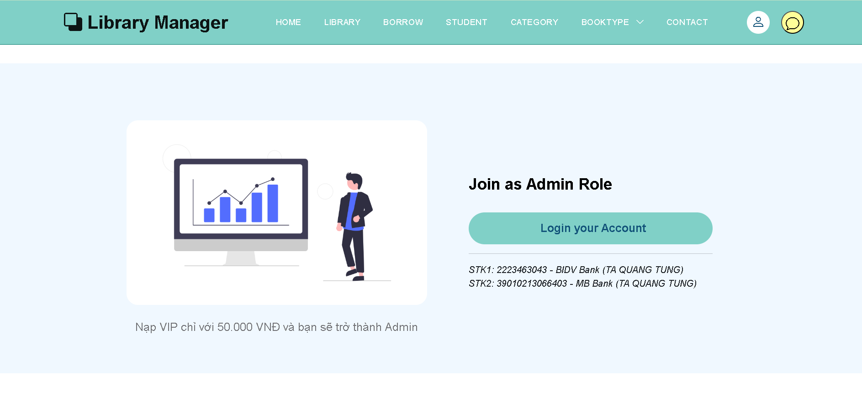
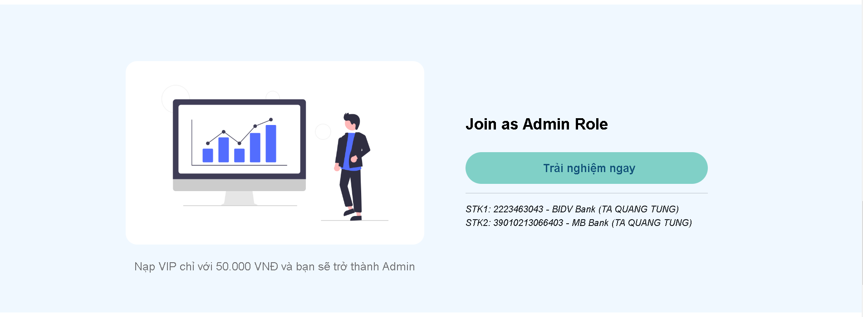
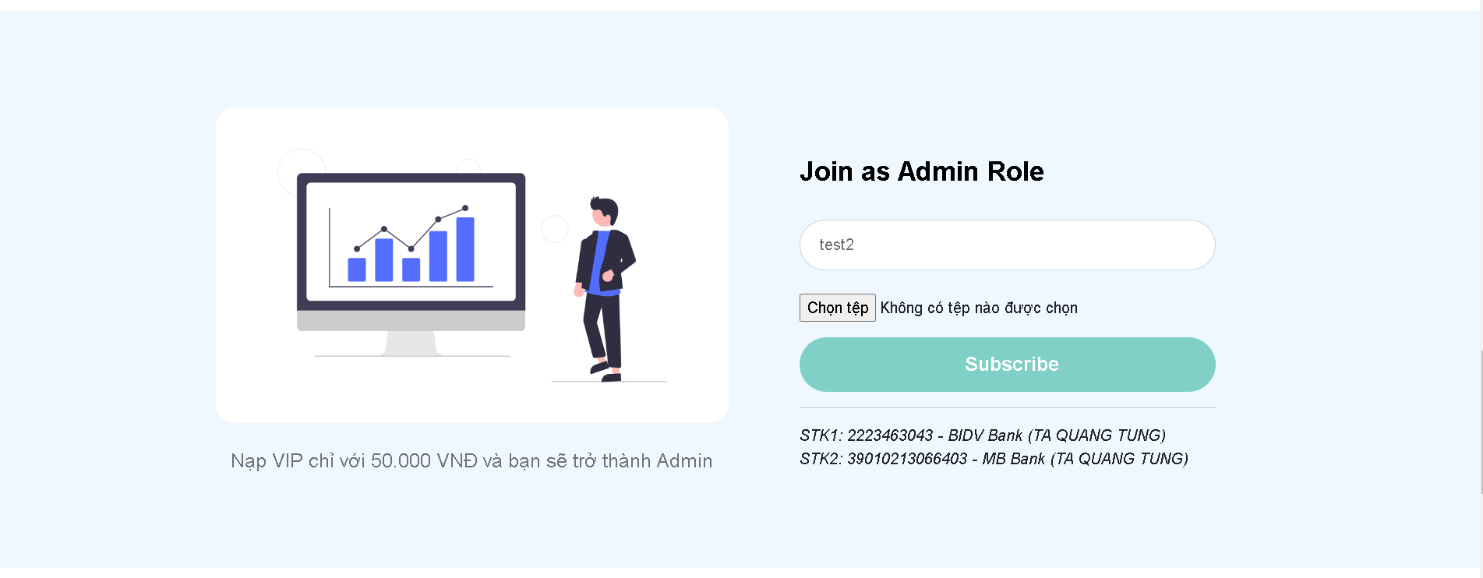
Gửi yêu cầu JoinAdmin
Role = 0
Role < 0
Role > 0

Slide 38
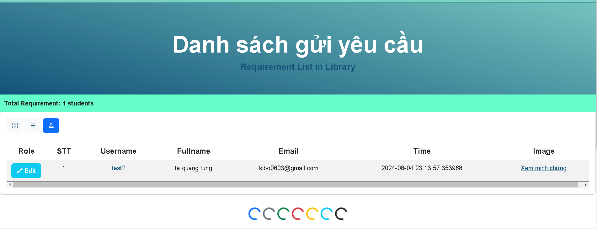
Gửi yêu cầu JoinAdmin
2. Danh sách yêu cầu Join Admin:
SuperAdmin sẽ dựa vào danh sách gửi yêu cầu từ người dùng để có thể thay đổi quyền của người dùng đó.

Slide 39
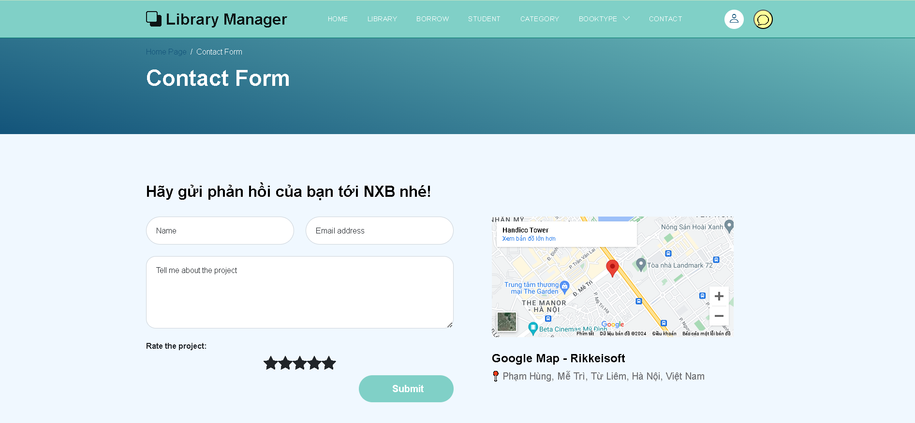
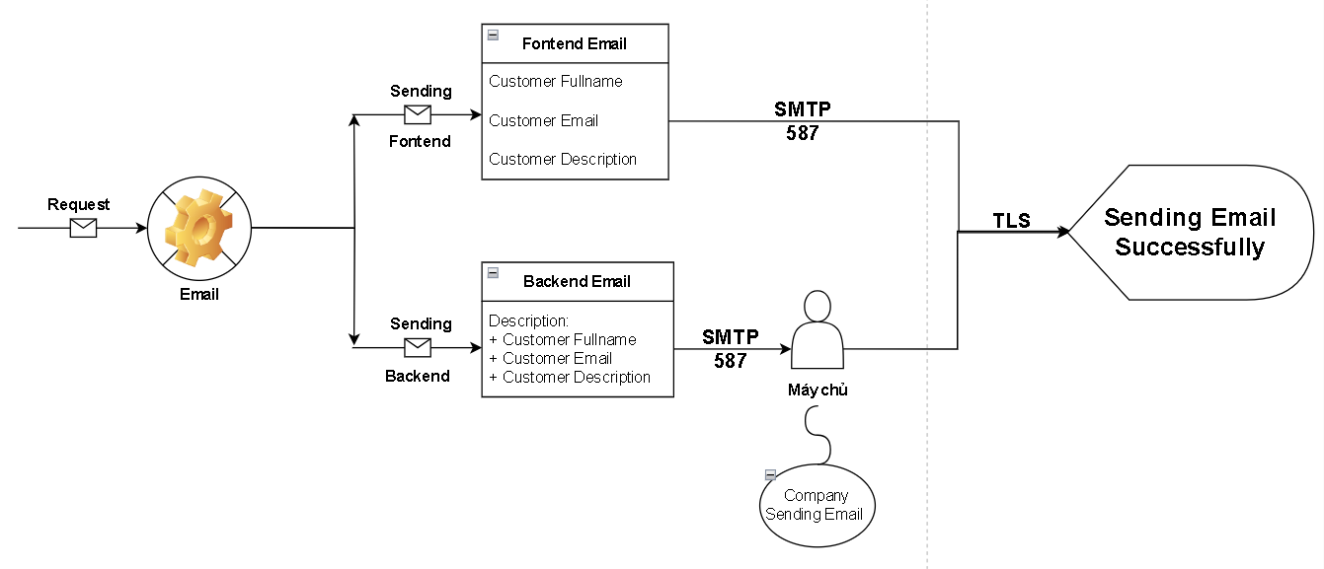
Gửi phản hồi hệ thống
1. Giao diện gửi phản hồi đánh giá:
Quy trình gửi yêu cầu phản hồi

Slide 40
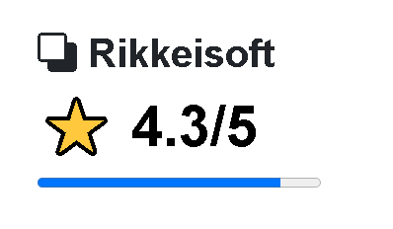
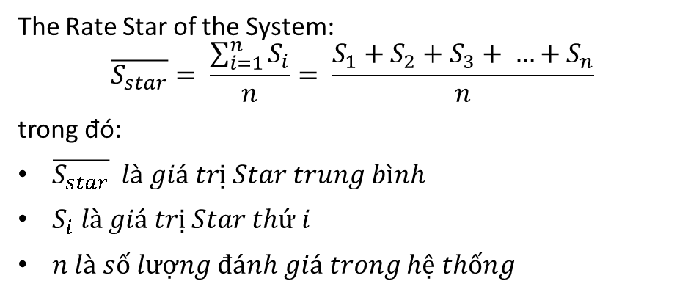
Gửi phản hồi hệ thống
2. Tỷ lệ đánh giá toàn bộ hệ thống:
The Rate Star of the System:
$$\overline{S_{star}}= \frac{\sum_{i=1}^{n}{S_{i}}}{n}= \frac{S_{1}+S_{2}+S_{3}+ …+S_{n}}{n}$$
trong đó:
$\overline{S_{star}} là giá trị Star trung bình$
$S_{i} là giá trị Star thứ i$
$n là số lượng đánh giá trong hệ thống$
Tỷ lệ này được thể hiện ở phần Footer

Slide 41
Xây dựng hệ thống trợ lý ảo hỗ trợ quản lý thư viện
3
Notes:
Giới thiệu và nêu lý do chọn đề tài này với thực trạng ngày nay

Slide 42
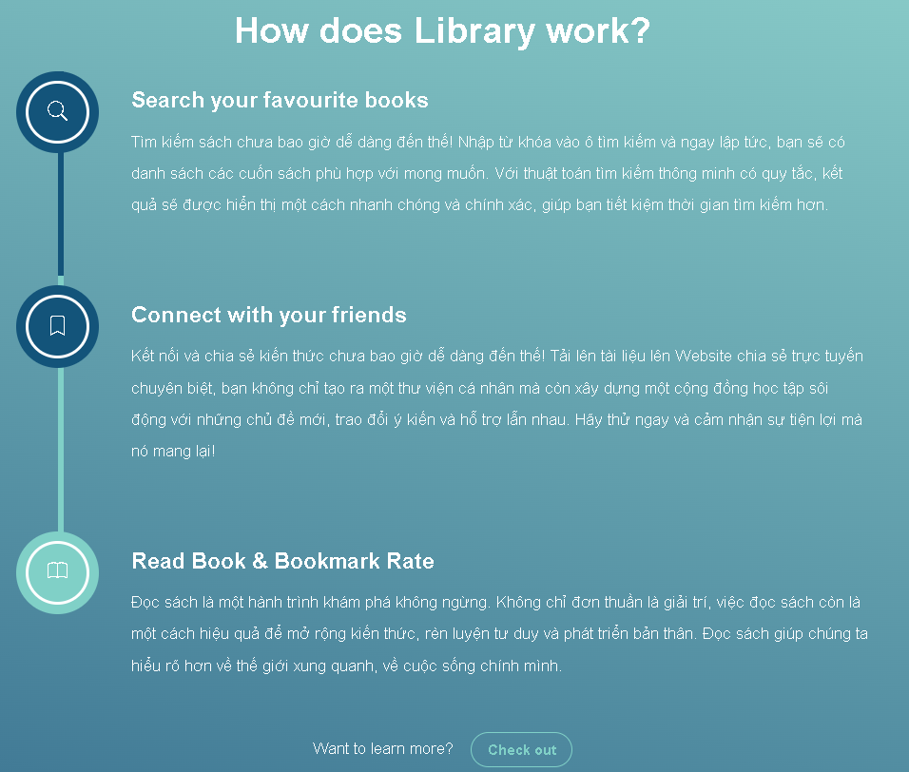
Giao diện trang chủ
Header
MINI
Footer
Google Maps

Slide 43

Thống kê và phân tích

Slide 44


Thống kê và phân tích
1. Sách được sử dụng nhiều nhất:
2. Sách được đánh giá cao nhất:

Slide 45

Multinomial Naïve Bayes
1. Phát biểu bài toán:
Trong tập Training có 5 lớp Labels như sau:
Nhãn Label | Dữ liệu | Số lượng | Bộ dữ liệu
Library | $$R_{1}=\{a_{1},a_{2},…\}$$ | $$R_{1}có n_{1} phần tử$$ | dataset\library.txt
Student | $$R_{2}=\{b_{1},b_{2},…\}$$ | $$R_{2}có n_{2} phần tử$$ | dataset\student.txt
Type | $$R_{3}=\{c_{1},c_{2},…\}$$ | $$R_{3}có n_{3} phần tử$$ | dataset\type.txt
Authority | $$R_{4}=\{d_{1},d_{2},…\}$$ | $$R_{4}có n_{4} phần tử$$ | dataset\authority.txt
Contact | $$R_{5}=\{e_{1},e_{2},…\}$$ | $$R_{4}có n_{5} phần tử$$ | dataset\contact.txt
Tập dữ liệu Test cần phân loại: INPUT = {input1, input2, ...}
Yêu cầu: Hãy phân loại văn bản INPUT mà người dùng nhập vào thuộc lớp Label nào trong 5 lớp trên?

Slide 46


Multinomial Naïve Bayes
2. Xây dựng mô hình Multinomial Naïve Bayes:
B1: Tìm xác suất p(R1), p(R2), p(R3), p(R4), p(R5) tương ứng với tỷ lệ của R1, R2, R3, R4, R5 trên tổng số các Labels:
$$p\left(R_{1}\right)=p\left(R_{2}\right)=p\left(R_{3}\right)=p\left(R_{4}\right)=p\left(R_{5}\right)=\frac{1}{5}$$
B2: Xác định từ điển V, tức tập hợp toàn bộ các từ trong bộ dữ liệu sao cho các phần tử đó không trùng lặp nhau:
$$V=set(R_{1}, R_{2}, R_{3}, R_{4}, R_{5})$$
Tổng số phần tử trong V là z = |V| ≤ $n_{1}+n_{2}+n_{3}+n_{4}+n_{5}$
$$N\left(R_{1}\right)=n_{1},N\left(R_{2}\right)=n_{2},N\left(R_{3}\right)=n_{3},N\left(R_{4}\right)=n_{4},N\left(R_{5}\right)=n_{5}$$

Slide 47

Multinomial Naïve Bayes
B3: Thiết lập và xác định Vector đặc trưng ứng với mỗi lớp Labels trên theo V (biết dimV = z)
Labels | Vectors of Frequency
R1 | $$x_{1}=(a_{1z}, a_{2z}, a_{3z}, …, a_{zz})$$
R2 | $$x_{2}=(b_{1z}, b_{2z}, b_{3z}, …, b_{zz})$$
R3 | $$x_{3}=(c_{1z}, c_{2z}, c_{3z}, …, c_{zz})$$
R4 | $$x_{4}=(d_{1z}, d_{2z}, d_{3z}, …, d_{zz})$$
R5 | $$x_{5}=(e_{1z}, e_{2z}, e_{3z}, …, e_{zz})$$
INPUT | $$x_{inp}=(i_{1}, i_{2}, i_{3}, …, i_{z})$$

Slide 48



Multinomial Naïve Bayes
B4: Áp dụng Laplace Smoothing với alpha = 1, ta có:
$$λ_{R_{i}}= \frac{element_{j}+alpha}{N\left(R_{i}\right)+alpha ∗z}$$
Với $element_{j}∈R_{i}=\{element_{1}, element_{2},…, element_{z})$
$λ_{R_{1}}=\{\frac{a_{1z} + 1}{n_{1}+ z},\frac{a_{2z} + 1}{n_{1}+ z},\frac{a_{3z} + 1}{n_{1}+ z}, …,\frac{a_{zz} + 1}{n_{1}+ z}\}$
$λ_{R_{2}}=\{\frac{b_{1z} + 1}{n_{2}+ z},\frac{b_{2z} + 1}{n_{2}+ z},\frac{b_{3z} + 1}{n_{2}+ z}, …,\frac{b_{zz} + 1}{n_{2}+ z}\}$
$λ_{R_{3}}=\left\{\frac{c_{1z} + 1}{n_{3}+ z},\frac{c_{2z} + 1}{n_{3}+ z},\frac{c_{3z} + 1}{n_{3}+ z}, …,\frac{c_{zz} + 1}{n_{3}+ z}\right\}$
$λ_{R_{4}}=\{\frac{d_{1z} + 1}{n_{4}+ z},\frac{d_{2z} + 1}{n_{4}+ z},\frac{d_{3z} + 1}{n_{4}+ z}, …,\frac{d_{zz} + 1}{n_{4}+ z}\}$
$λ_{R_{5}}=\{\frac{e_{1z} + 1}{n_{5}+ z},\frac{e_{2z} + 1}{n_{5}+ z},\frac{e_{3z} + 1}{n_{5}+ z}, …,\frac{e_{zz} + 1}{n_{5}+ z}\}$

Slide 49


Multinomial Naïve Bayes
B5: Tính xác suất tương đối với Multinomial Naïve Bayes:
$$p\left(R_{i} | INPUT\right)=p\left(R_{i}\right)∗ \prod_{j=1}^{z}{p\left(x_{inp}\left[j\right] \right| R_{i})=p\left(R_{i}\right)∗\prod_{j=1}^{z}{{λ_{ij}}^{x_{inp}\left[j\right]}}} ∀ i∈\left\{1, …, 5\right\}$$
B6: Tính xác suất chính xác được chuẩn hóa của INPUT theo từng Labels tương ứng:
$$p\left(R_{i}\right|INPUT)= \frac{p\left(R_{i}\right|x_{inp}) }{\sum_{j=1}^{5}{p\left(R_{j}\right|x_{inp})}}$$
B7: Ta gọi $p\left(R\right)=\underset{i∈\left\{1, …, 5\right\}}{\underbrace{max}}p(R_{i}|INPUT)$ → Vậy INPUT thuộc phân lớp R

Slide 50

Tìm kiếm thông minh
1. Hướng dẫn sử dụng:
Chức năng tìm kiếm thông minh tại trang chủ cho phép người dùng nhập từ khóa bất kỳ để hệ thống kiểm tra xem Keyword đó thuộc lớp danh mục nào, sau đó hệ thống sẽ tự động Redirect tới trang đó.
Trước khi sử dụng mô hình Multinomial Naive Bayes thì trong "Keyword", hệ thống sẽ chỉ lấy ra những từ khóa quan trọng có trong bộ dữ liệu tậpTraining. (các từ khóa không quan trọng khác sẽ bị loại bỏ)

Slide 51

Tìm kiếm thông minh
2. Nguyên lý hoạt động:
Trước khi thực hiện xây dựng mô hình, hệ thống đã xử lý dữ liệu đầu vào đó sao cho thống nhất định dạng tìm kiếm:
Chuyển "Keyword" thành chữ thường
Xóa các ký tự đặc biệt và thay thế chúng bằng khoảng trắng,ngoại trừ các ký tự có dấu
Xóa các khoảng trắng dư thừa
Chuyển dữ liệu thành mảng Array

Slide 52


Công nghệ ChatBot GPT
Đa luồng giữa FastAPI và Tkinter

Slide 53
Xây dựng mô hình kiểm thử hệ thống
4
Notes:
Giới thiệu và nêu lý do chọn đề tài này với thực trạng ngày nay

Slide 54

Giao diện Streamlit
Tại trang web này, hệ thống sẽ hiển thị trình tự các bước làm trong việc xây dựng mô hình Multinomial Naive Bayes để giúp Kiểm thử viên thuận tiện trong việc theo dõi và phát triển thuật toán hơn.

Slide 55
Streamlit vs FastAPI
Hệ thống Streamlit được triển khai như một phần bổ sung tính năng cho dự án của FastAPI và 2 hệ thống này hoạt động khác biệt nhau hoàn toàn.
Streamlit sử dụng chủ yếu để tạo giao diện người dùng trong việc phân tích và thống kê dữ liệu bằng mô hình Multinomial Naïve Bayes
FastAPI đảm nhiệm chức năng chính liên quan tới Quản lý tài liệu điện tử số và các quy trình khác bên trong hệ thống
Streamlit và FastAPI có URL khác biệt nhau nên không bị xảy ra tình trạng xung đột đường dẫn.
Mối quan hệ giữa FastAPI và Streamlit

Slide 56
Kết quả thu được
5
Notes:
Giới thiệu và nêu lý do chọn đề tài này với thực trạng ngày nay

Slide 57
Hiệu quả dự án
Kinh nghiệm bản thân:
Kết hợp giữa nhiều kiến thức liên quan tới ngôn ngữ lập trình Python
Sử dụng thành thạo một số Framework như: FastAPI, Tkinter, Streamlit, ...
Nâng cao kỹ năng chuyên môn trong việc kết hợp giữa Fontend và Backend
Môi trường làm việc thân thiện, phù hợp phát triển nhiều kỹ năng cần thiết
Trải nghiệm người dùng:
Cộng đồng sử dụng và trải nghiệm dự án lớn, mang lại hiệu quả cao cho hệ thống và người dùng
Hệ thống trợ lý ảo và tìm kiếm thông minh giúp người dùng tương tác trực tiếp với hệ thống
Biểu đồ phân tích và thống kê dữ liệu trực quan giúp tổng quát hóa thông tin dữ liệu

Slide 58

Tiềm năng cần phát triển
Cải thiện và tăng tính tương tác của Trợ lý ảo ChatBot GPT cùng với độ chính xác cao hơn
Tối ưu hóa một vài chức năng bằng thuật toán tối ưu để giảm hiệu suất hoạt động
Mở rộng chức năng phân tích và thống kê dữ liệu với công cụ Streamlit
Phát triển thêm một số tính năng mới cho trang Web

Slide 59
Tài liệu tham khảo
6
Notes:
Giới thiệu và nêu lý do chọn đề tài này với thực trạng ngày nay

Slide 60
Tài liệu tham khảo
[1] Tiangolo. FastAPI Tutorial.
https://fastapi.tiangolo.com
[2] Thư viện Bootstrap.
https://getbootstrap.com
[3] JWT - JSON Web Token.
https://jwt.io
[4] Drawio. Diagrams for App.
https://app.diagrams.net
[5] Vũ Hữu Tiệp. Machine Learning cơ bản.
https://machinelearningcoban.com
[6] Tạ Quang Tùng. Bộ công thức tài liệu cá nhân Tony.

Slide 61
Thank for Listening!

